Slide 1


Beth ydy’r geiriau yma yn y Gymraeg?
Notes:
Gallwch ddefnyddio post-its/byrddau gwyn bach i gyfieithu’r geiriau.
BAT – Bat, ystlum
FAIR – Ffair, teg, hardd
Tynnu sylw at y ffaith nad yw cyfieithu i’r Gymraeg bob tro’n ddu a gwyn!

Slide 2

Dysgu beth ydy cyfieithu

Slide 3

Cyfieithwch y geiriau a llenwi’r bylchau.

Slide 4

Daeth y ______ i ben gan fod Nain yn twyllo!
I gynnau tân rhaid cael ________.
Dydw i ddim yn hoffi gwisgo sanau _________.
Notes:
Os yw’r dasg yn rhy heriol, gallwch roi geiriau iddynt ddewis ohonynt:
gêm
Matsen
tebyg/ yr un fath/ sy’n cyd-fynd/ sy’n bâr

Slide 5

Mae _______’r car yn fy nallu.
Rwyt ti’n _____ fel pluen.
Pwy sydd wedi _____’r tân?
Notes:
Os yw’r dasg yn rhy heriol, gallwch roi geiriau iddynt ddewis ohonynt:
Golau
Ysgafn
Cynnau

Slide 6

Roedd yr _____ llys yn y papur newydd.
Cadwa flanced yn y car_______ argyfwng.
Ble mae _____ dy sbectol?
Notes:
Os yw’r dasg yn rhy heriol, gallwch roi geiriau iddynt ddewis ohonynt:
achos
rhagofn
cas

Slide 7

Mae’n bwysig cofio nad ydy cyfieithu’n llythrennol o un iaith i’r llall yn gweithio bob tro.

Slide 8

The exam was a piece of cake.
Roedd yr arholiad yn ddarn o deisen.
He said this out of the blue.
Dywedodd hyn allan o’r glas.
Brake a leg!
Torra dy goes!
Notes:
Roedd yr arholiad yn hawdd.
Dywedodd hyn heb rybudd /o unman
Pob lwc!

Slide 9

Cyfieithwch yr idiomau i’r Gymraeg.

Slide 10


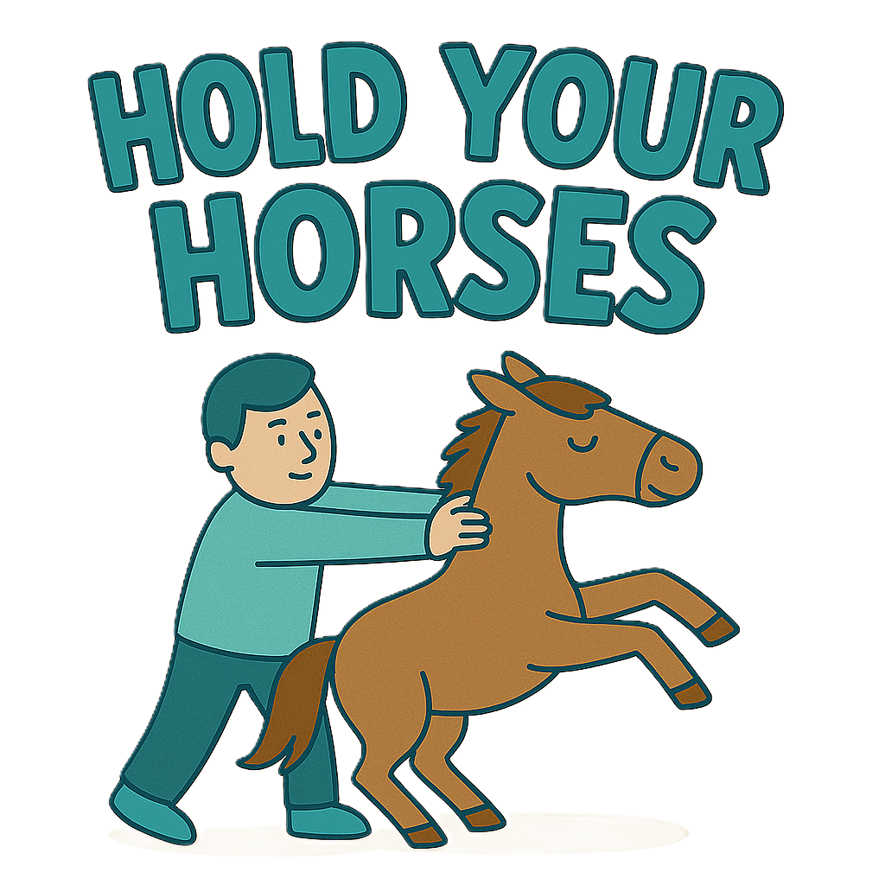
Notes:
Spill the beans – Gollwng y gath o’r cwd
Raining cats and dogs – Bwrw hen wragedd â ffyn
Hold your horses – Dal dy ddŵr.
Os ydy’r dasg hon yn rhy heriol, gellid rhoi rhestr o idiomau Cymraeg i’r disgyblion ddewis ohonynt.

Slide 11

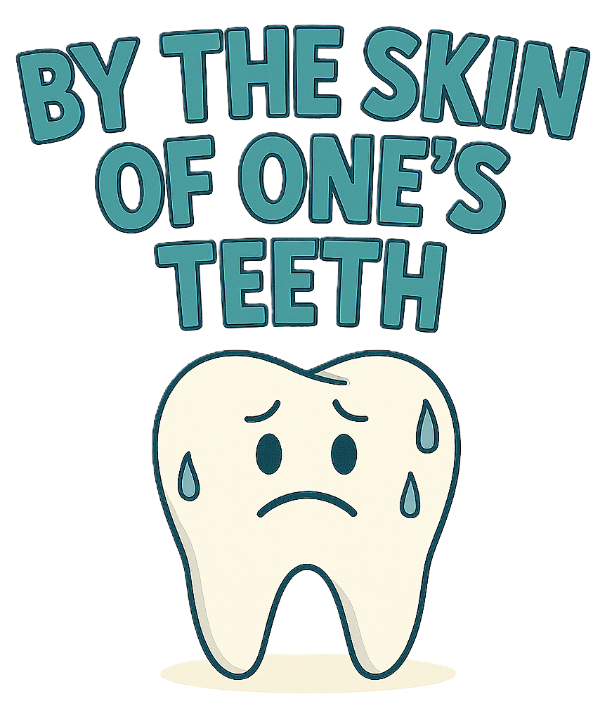

Notes:
Every cloud has a silver lining – Daw eto haul ar fryn
By the skin of one's teeth – O drwch blewyn
On cloud nine – Ar ben ei ddigon

Slide 12
CLIW?!
Dal dy ddŵr
O drwch blewyn
Ar ben ei ddigon
Gollwng y gath o’r cwd
Daw eto haul ar fryn
Bwrw hen wragedd â ffyn

Slide 13

Meddyliwch am deitlau Cymraeg i’r albyms.

Slide 14
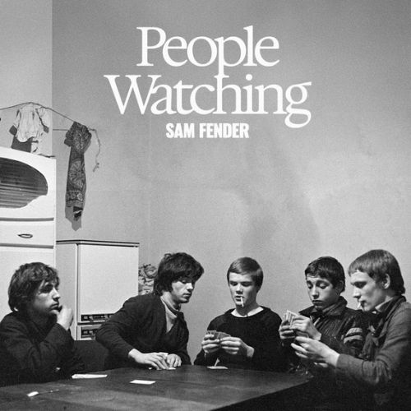
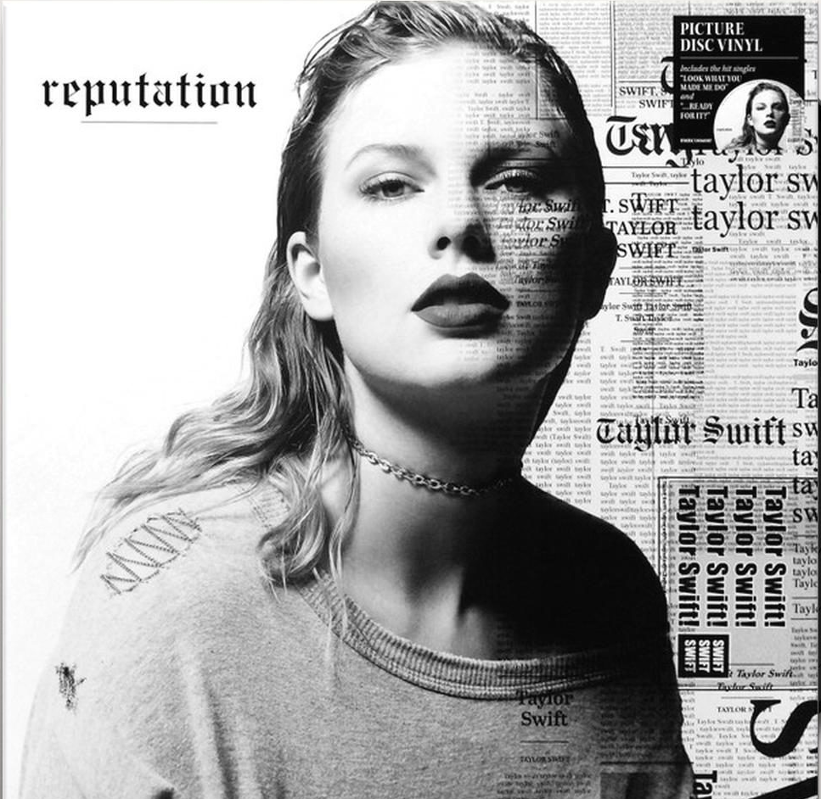
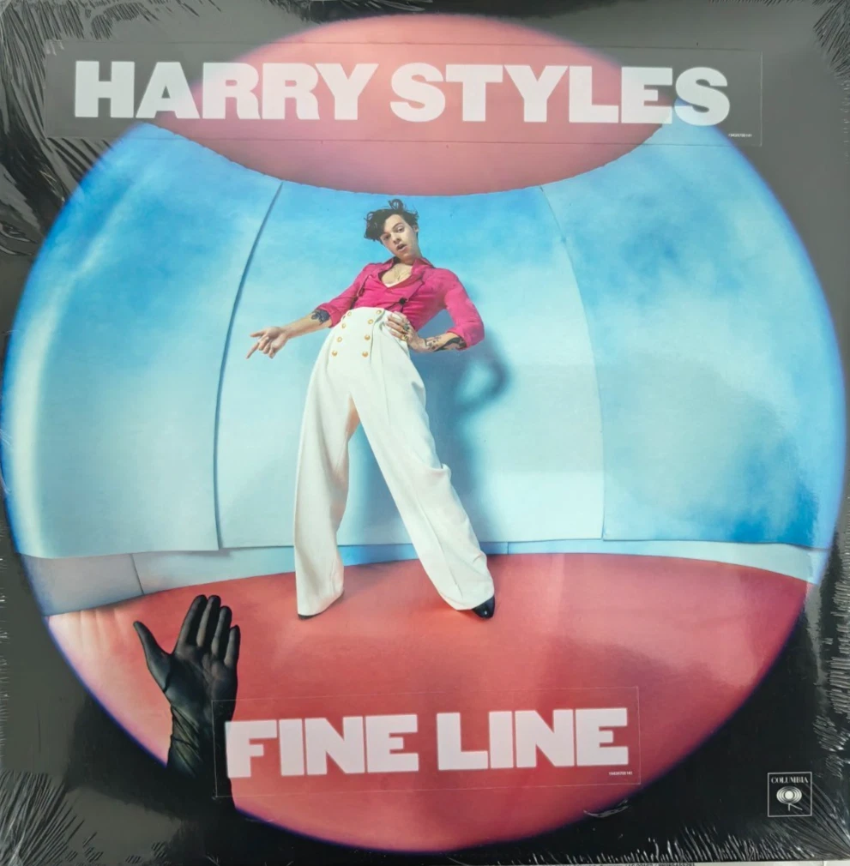


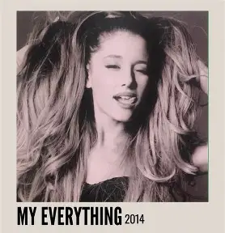
Notes:
Ambell awgrym:
My Everything (Ariana Grande) – Fy Myd
Take Me Home (One Direction) – Does unman yn debyg i adra
Reputation (Taylor Swift) – Enw Drwg
People Watching (Sam Fender) – Cadw Llygaid/Gwylio o bell
Fine Line (Harry Styles) – Ar y Dibyn

Slide 15

Dewiswch rif ac ateb y cwestiwn

Slide 16
Dewiswch rif o 1 i 6
1
2
3
4
5
6

Slide 17
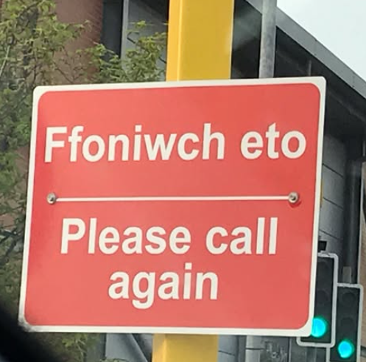
1
Ydy’r arwydd yma’n gywir?

Slide 18
Dewiswch rif o 1 i 6
1
2
3
4
5
6

Slide 19
5
Yn y wers heddiw, dysgais ____________________.

Slide 20
Dewiswch rif o 1 i 6
1
2
3
4
5
6

Slide 21
6
Cyn i mi gyrraedd y wers, doeddwn i ddim yn gwybod________

Slide 22
Dewiswch rif o 1 i 6
1
2
3
4
5
6

Slide 23
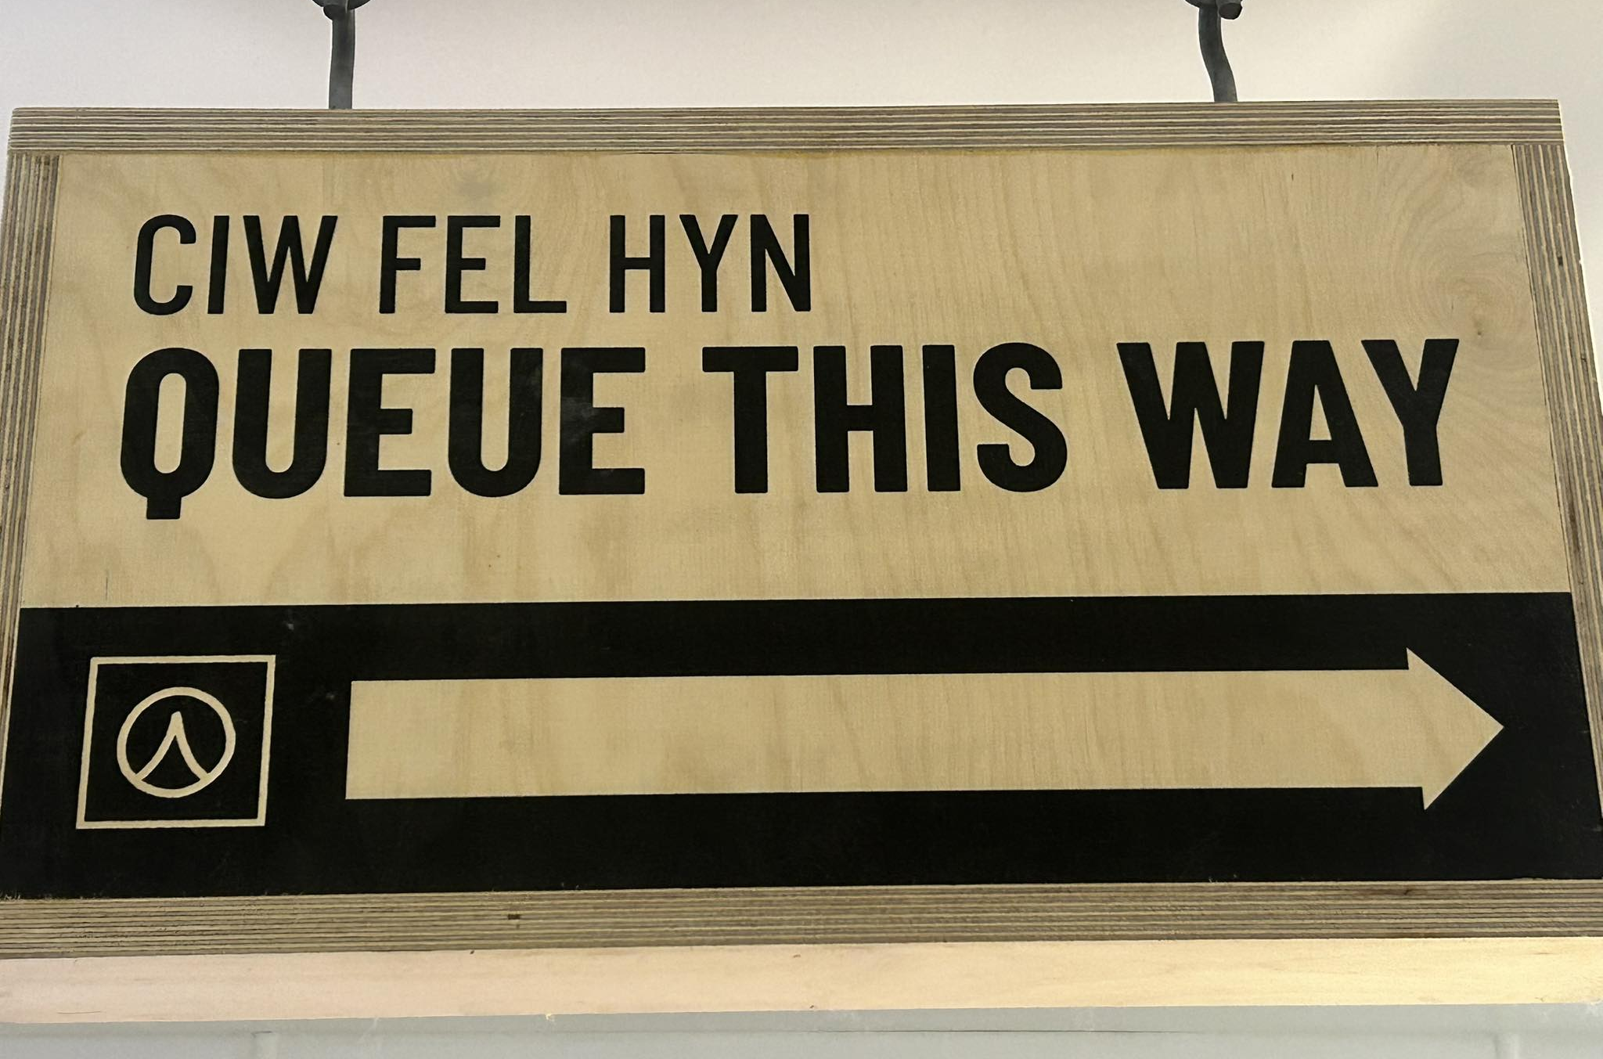
2
Ydy’r arwydd yma’n gywir?

Slide 24
Dewiswch rif o 1 i 6
1
2
3
4
5
6

Slide 25
4
Ydy’r cyfieithiad Saesneg yn gywir?
Aeth Mari dros ben llestri yn y siop ddilad.
Mari went over the dishes in the clothes shop.

Slide 26
Dewiswch rif o 1 i 6
1
2
3
4
5
6

Slide 27
3
Ydy’r frawddeg hon yn gywir? Pam?
Sion tried his blue best.

Slide 28


